Slide 1
Walidacja
Weronika Hryniewska

Slide 2
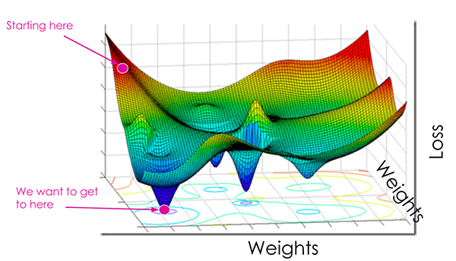
Po co walidować model?
www.pyimagesearch.com/2019/10/14/why-is-my-validation-loss-lower-than-my-training-loss/

Slide 3
Jak walidować model?
Zbiór treningowy
Zbiór walidacyjny
Zbiór testowy

Slide 4
Walidacja
Sprawdzian prosty
Jest to najbardziej typowy rodzaj sprawdzianu, w którym próbę dzieli się losowo na rozłączne zbiory: uczący i testowy. Zwykle zbiór testowy stanowi mniej niż 1/3 próby. Niektórzy nie zaliczają tego typu sprawdzenia do metody sprawdzianu krzyżowego.
Sprawdzian k-krotny
Leave-one-out
Stratyfikowany sprawdzian krzyżowy
https://pl.wikipedia.org/wiki/Sprawdzian_krzyżowy

Slide 5
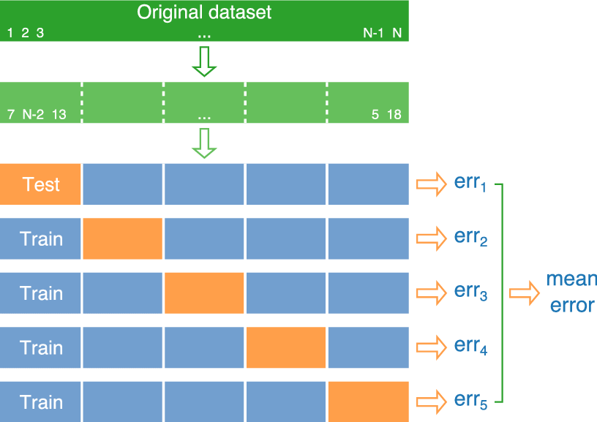
Sprawdzian k-krotny (k-Fold Cross-Validation)
Fedotenkova, Mariia. (2016). Extraction of multivariate components in brain signals obtained during general anesthesia.

Slide 6
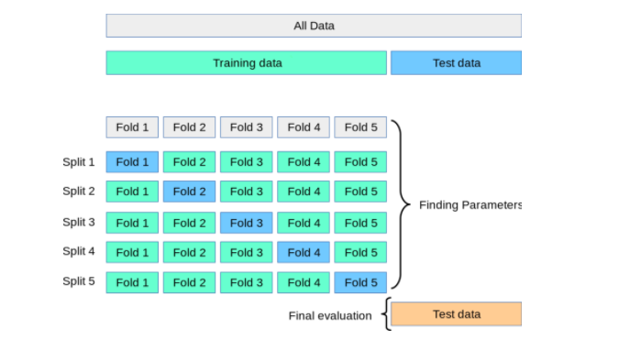
https://vitalflux.com/k-fold-cross-validation-python-example

Slide 7
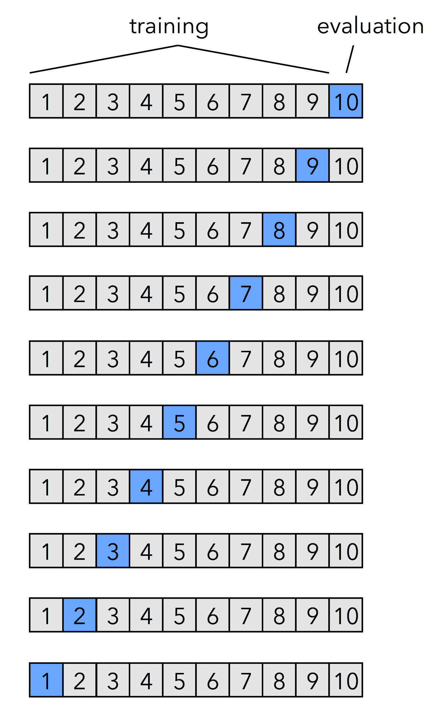
Leave-one-out cross-validation (LOOCV)
Jest to odmiana sprawdzenia k-krotnego, gdzie elementy podziału są jednoelementowe, tj. N-elementowa próba jest dzielona na N podzbiorów. Stosowana często dla małych zbiorów danych.
Nie spotkałam się z używaniem jej w DL, gdzie potrzeba dużo danych.
https://sebastianraschka.com/blog/2016/model-evaluation-selection-part3.html

Slide 8
Stratyfikowany sprawdzian krzyżowy
Polega na takim podziale obiektów pomiędzy zbiór uczący i zbiór testowy, aby zachowane były oryginalne proporcje pomiędzy klasami decyzyjnymi.
Zastosowanie stratyfikowanego sprawdzianu krzyżowego jest szczególnie ważne w przypadku, gdy w oryginalnym zbiorze danych występują znaczne dysproporcje w liczebności przykładów należących do poszczególnych klas decyzyjnych.
https://pl.wikipedia.org/wiki/Sprawdzian_krzyżowy

Slide 9
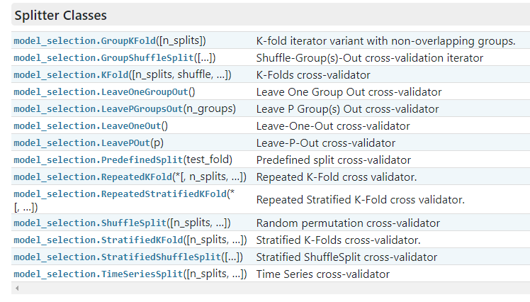
Walidacja w bibliotece Scikit-learn

